Slide 1
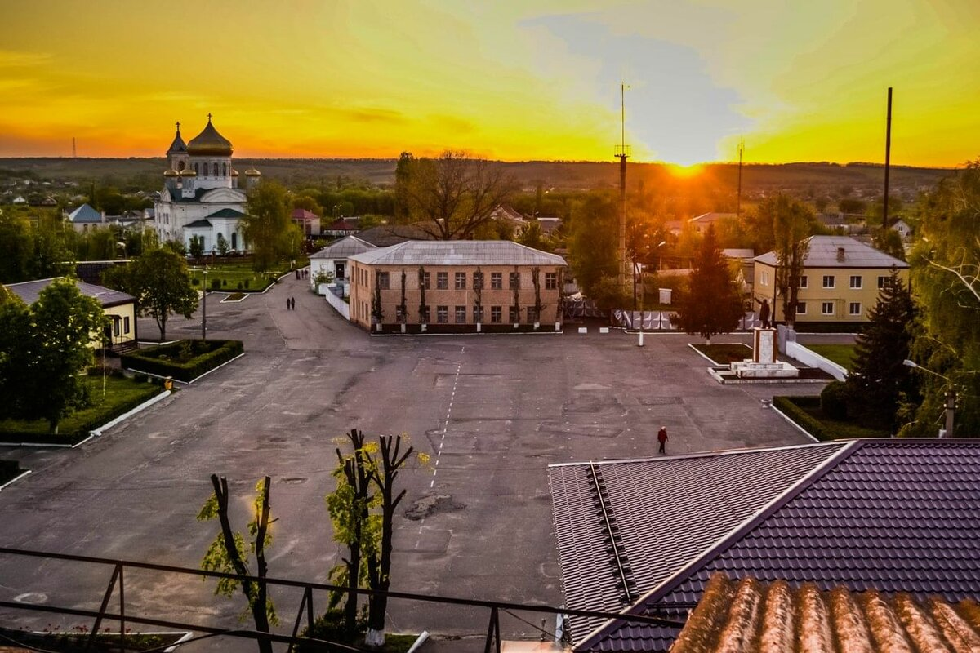
Улицы родного поселка -Кантемировка
Подготовила воспитатель
Молочаева Е.С.

Slide 2
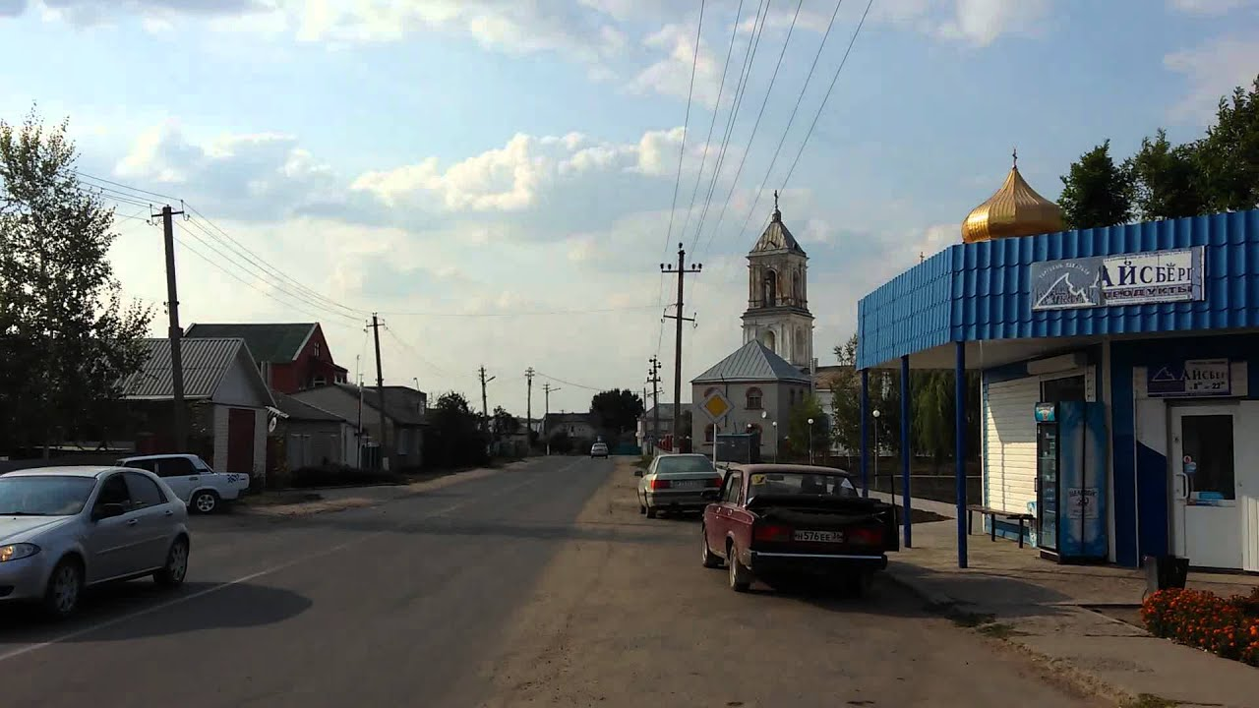
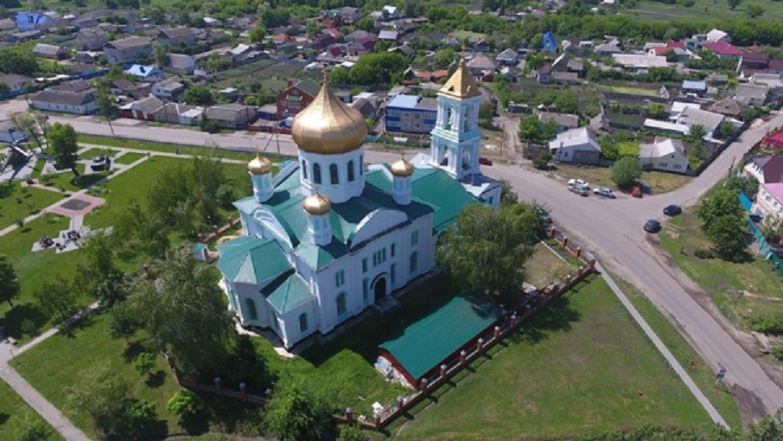
Улицы Кантемировки.

Slide 3
Площадь «Ленина».

Slide 4
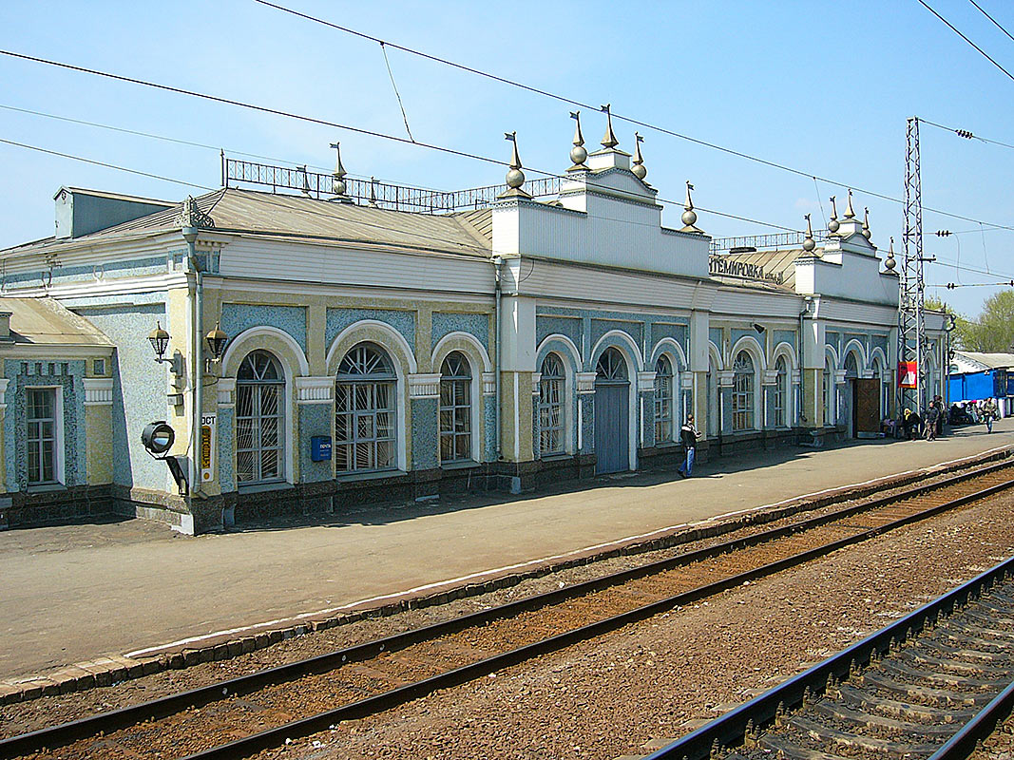
Железнодорожный вокзал.

Slide 5
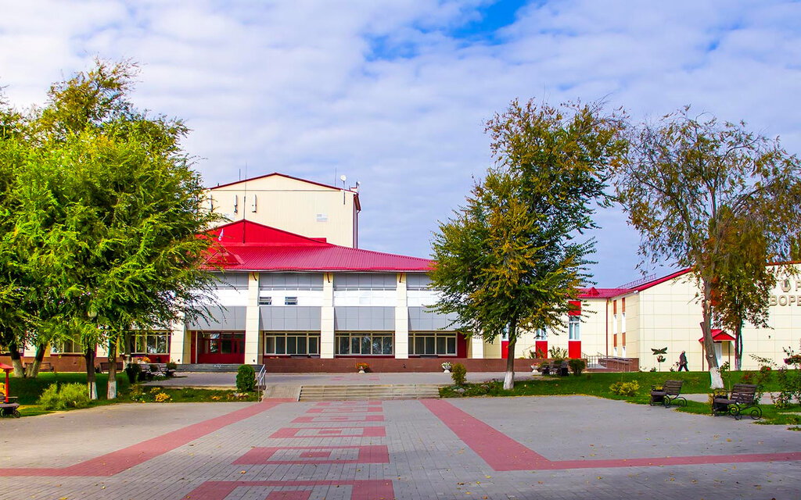
Районный дворец культуры.

Slide 6
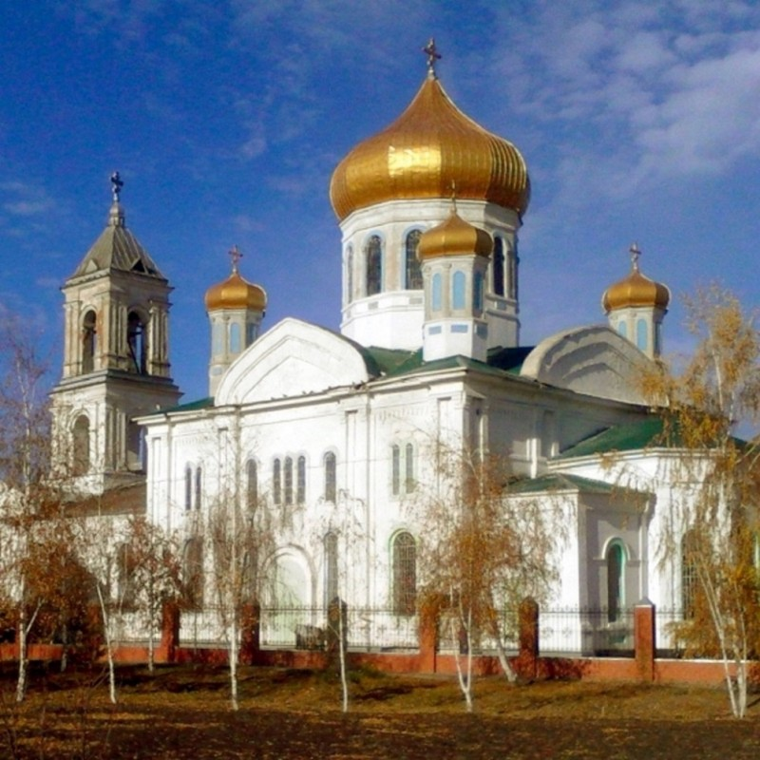
Свято-Троицкая церковь.

Slide 7
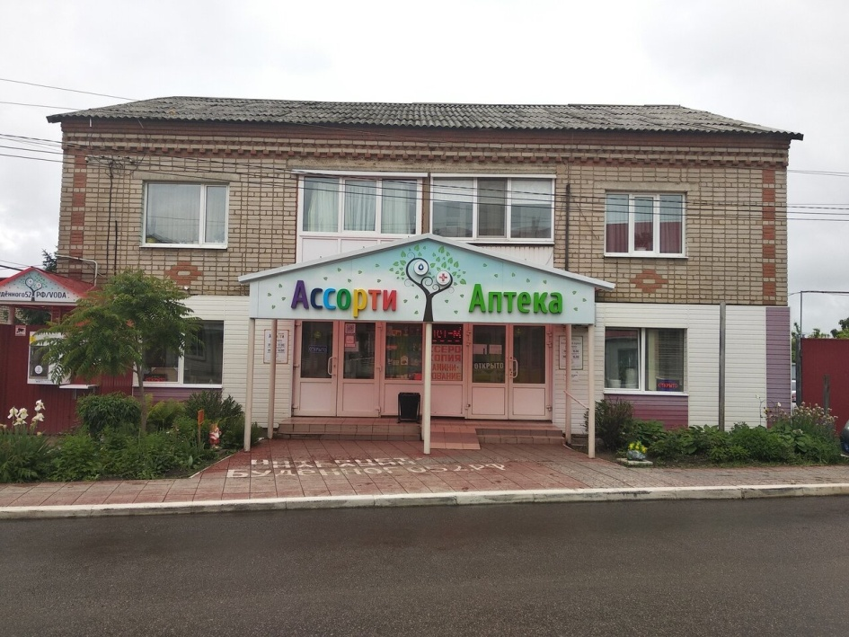
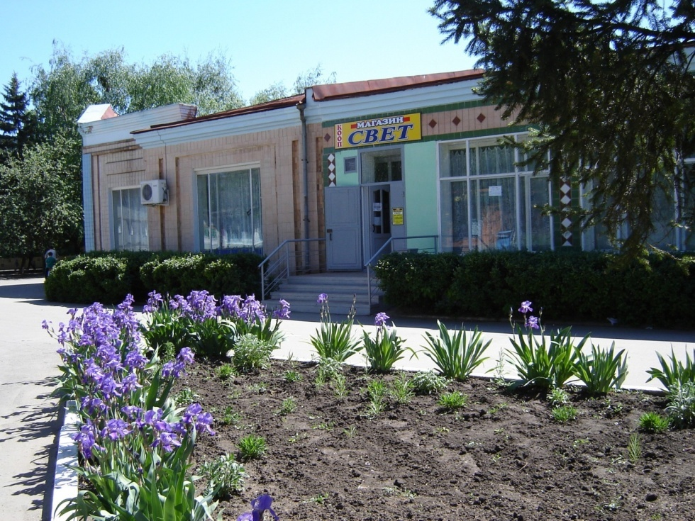
Магазины и аптеки Кантемировки.

Slide 8
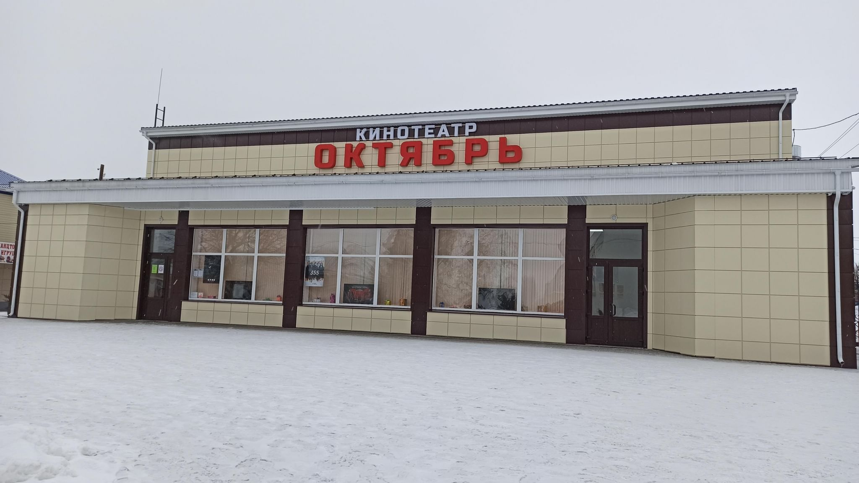
Кинотеатр «Октябрь».

Slide 9
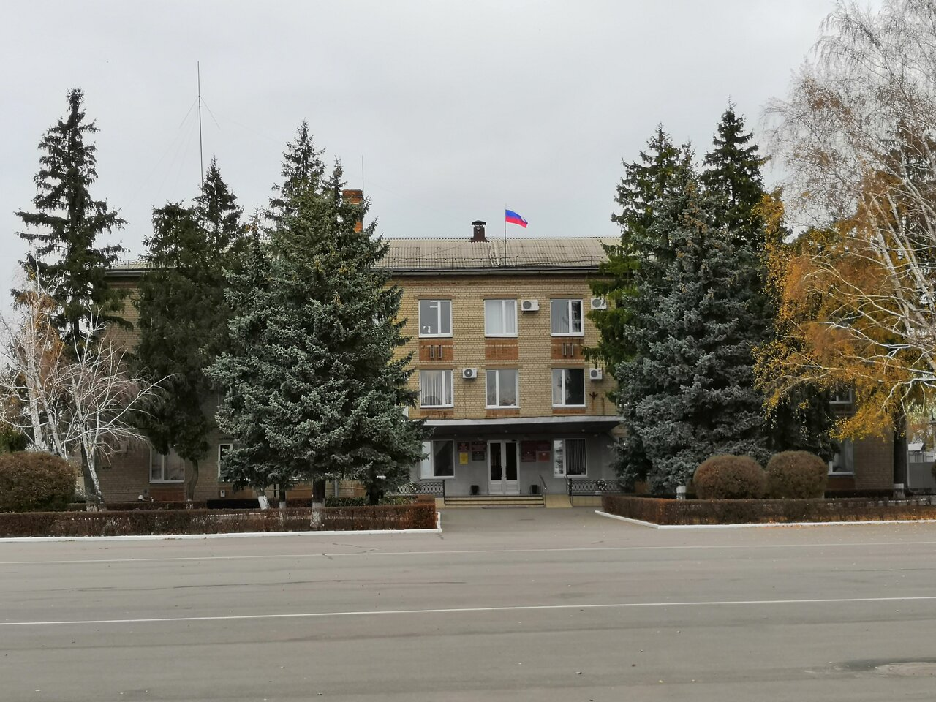
Здание Администрации.

Slide 10
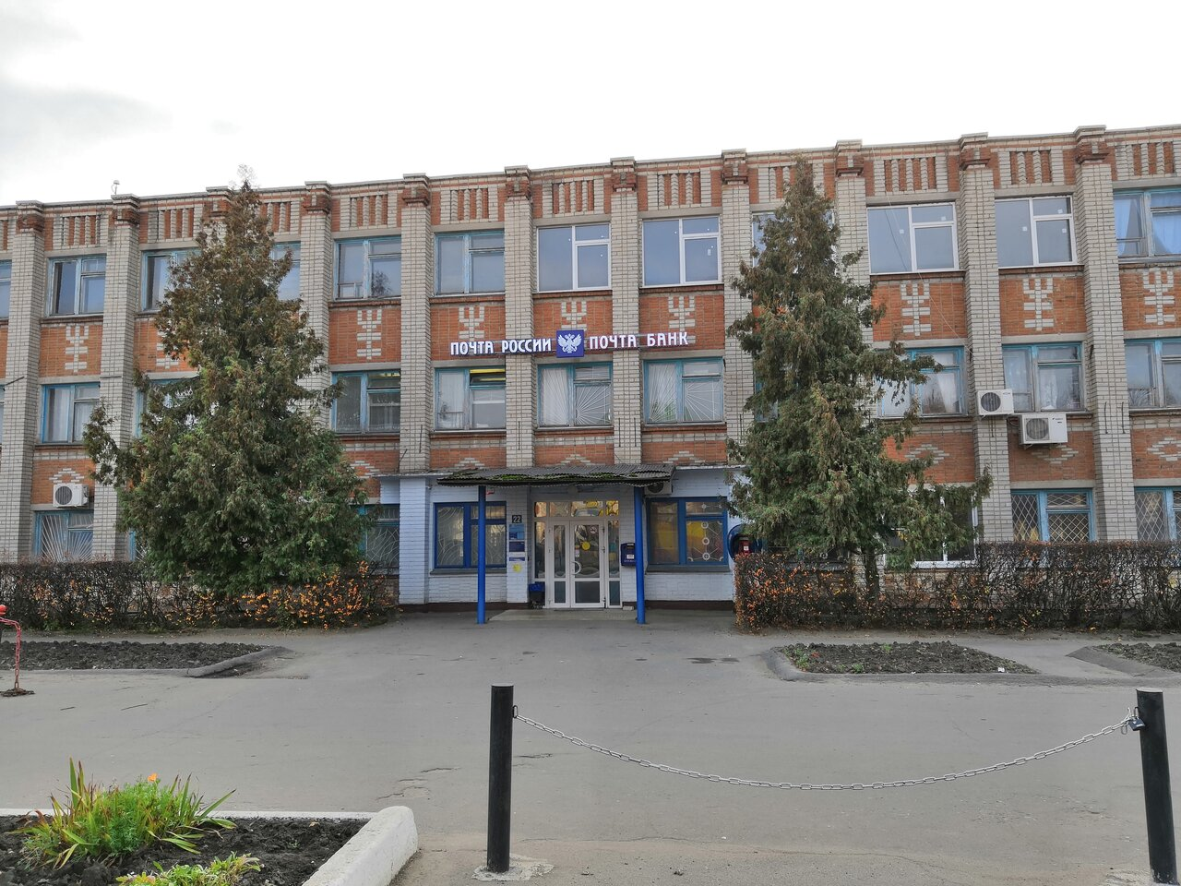
Почта.

Slide 11
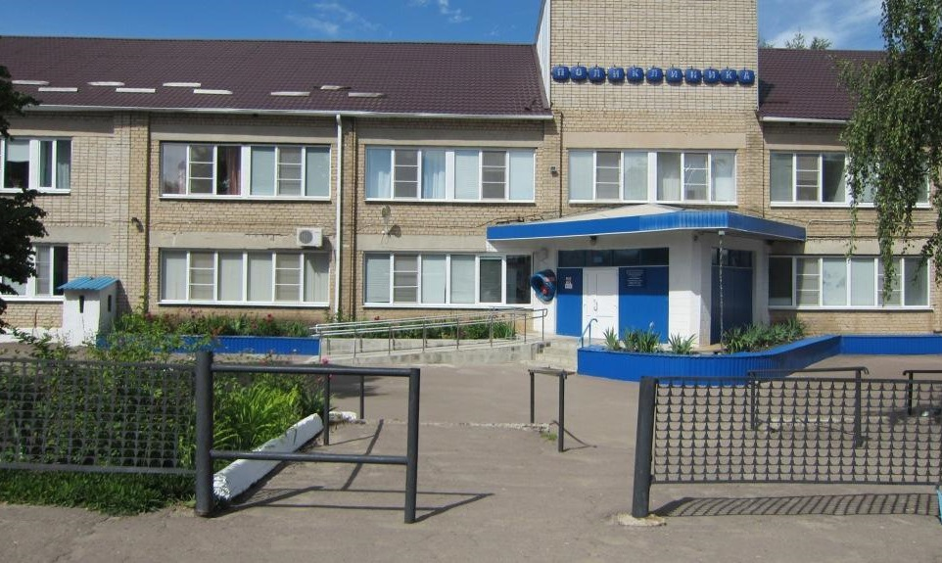
Кантемировская поликлиника.

Slide 12
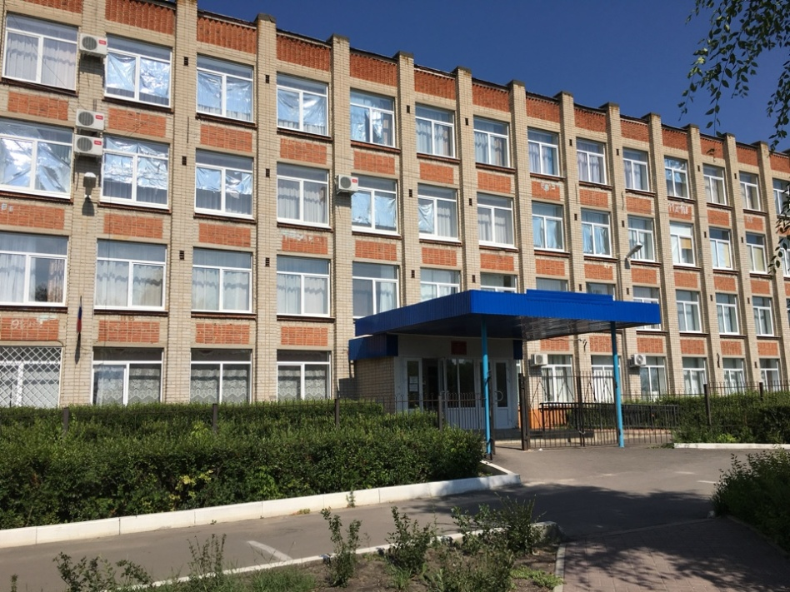
«Кантемировский лицей»

Slide 13
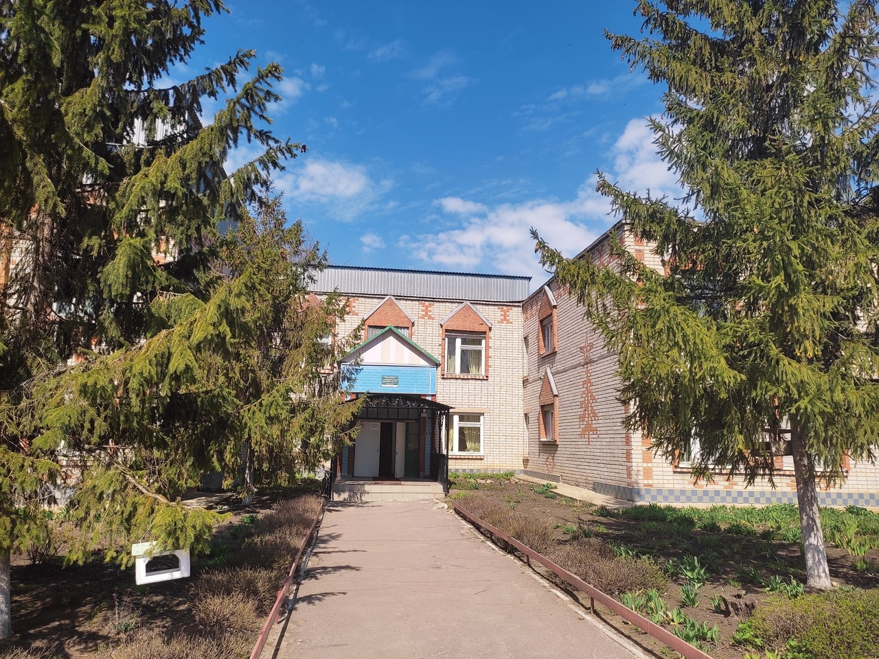
Кантемировский детский сад № 1

Slide 14
СПАСИБО ЗА ВНИМАНИЕ!

